Slide 2
আজকের মাল্টিমিডিয়া ক্লাসে সবাইকে স্বাগত

Slide 3
পরিচিতি
হোসনেয়ারা খাতুন
সহকারী প্রধান শিক্ষক
কাড়াপাড়া মাধ্যমিক বালিকা বিদ্যালয়
মোবাইল নংঃ ০১৭২৫৬৬৬৩৯৪
E-mail: hosnearakhatun4@gmail.com
শ্রেণি: ৯ম
বিষয়: তথ্য ও যোগাযোগ প্রযুক্তি
অধ্যায়: ১ম
সময়: 50 মিনিট
তারিখ: ১০/০৭/২০২১

Slide 4
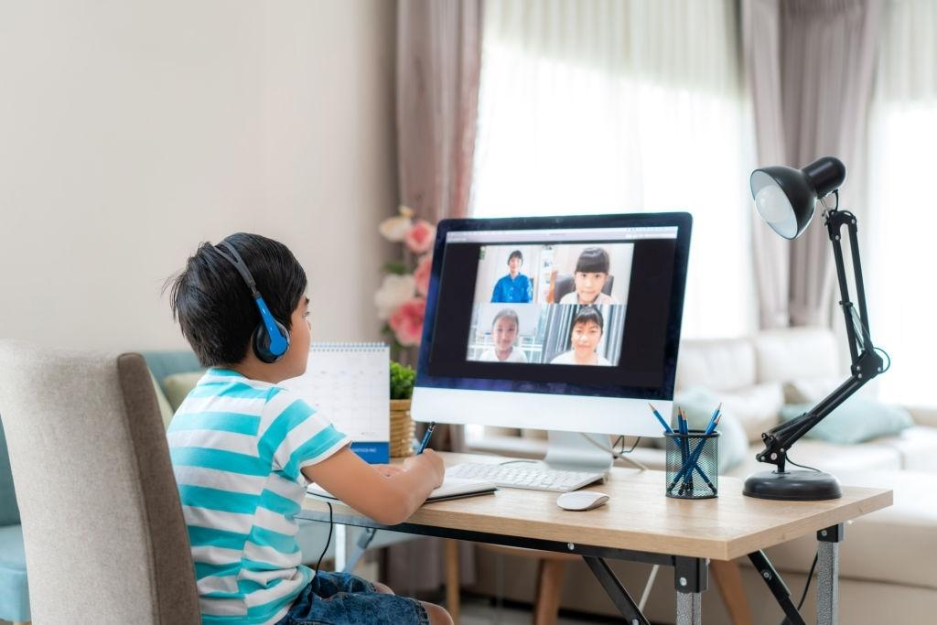

Slide 5
আজকের পাঠের বিষয়
ই-লার্নিং ও বাংলাদেশ

Slide 6
1. ই-লার্নিং বলতে কী বুঝায় তা বলতে পারবে।
শিখনফল
2. শিক্ষায় ই-লার্নিং এর সুরিধা বর্ণনা করতে পারবে।
3. বাংলাদেশে ই-লার্নিং এর অবস্থা চিহ্নিত করতে পারবে।

Slide 7
ই-লার্নিং
ইলেকট্রনিক
শিক্ষা অর্জন

Slide 9
ই-লার্নিং
এলিয়ট মাইসি ১৯৯৯ সালে “eLearning” শব্দটি তৈরি করেছিলেন. ইলেকট্রনিক ডিভাইস ব্যবহার করে ইন্টারনেটের মাধ্যমে জ্ঞানার্জনের মাধ্যমকেই ই-লার্নিং বলে। ই-লার্নিং এর ক্ষেত্রে 'ই' অর্থ 'ইলেক্ট্রনিক' বুঝায় অর্থাৎ বৈদ্যুতিক শিক্ষা বা ইলেকট্রনিক শিক্ষা। ই-লার্নিং এমন একটা লার্নিং যেখানে কোনো বয়স নেই, কোনো জাতি নেই,যার যখন ইচ্ছা এখান থেকে শিক্ষাগ্রহণ করতে পারে।এর গুরুত্ব দিনদিন বৃদ্ধি পাচ্ছে।আমাদের ও ই-লার্নিং কে গুরুত্ব দিয়ে দেখা উচিত।
সামাজিক যোগাযোগ মাধ্যম ফেসবুক, ভিডিও প্লাটফর্ম ইউটিউব, ওয়েবসাইট, পডকাস্ট

Slide 10
একক কাজ
ই-লার্নিং বলতে কী বোঝায়?

Slide 11
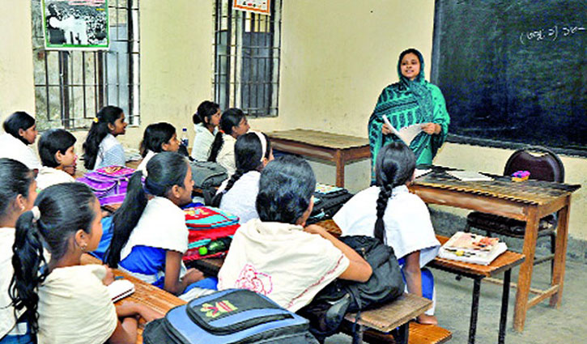
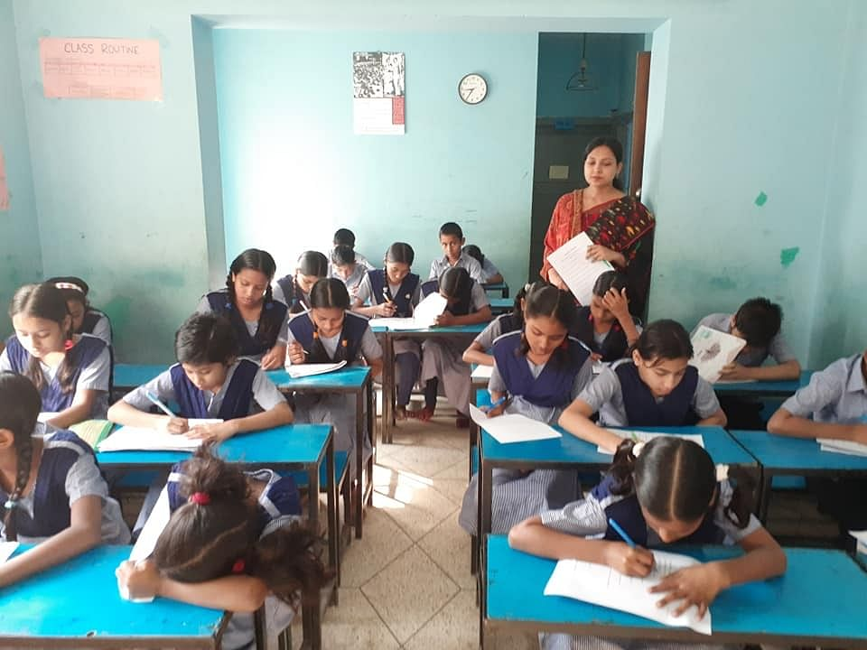
সনাতন পদ্ধতিতে পাঠদানের সময় একজন শিক্ষক তার শিক্ষার্থীদের সরাসরি দেখতে পারেন এবং সরাসরি শিক্ষার্থীদের সহযোগিতা করতে পারেন।

Slide 12
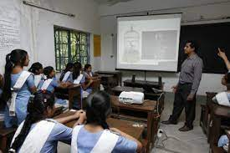
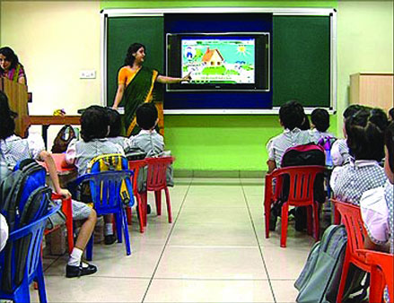
মাল্টিমিডিয়ার মাধ্যমে
ই-লার্নিং কিন্তু মোটে ও সনাতন পদ্ধতিতে পাঠদানের বিকল্প নয়, এটি সনাতন পদ্ধতির পরিপূরক। এ পদ্ধতিতে শিক্ষক ইচ্ছে করলেই মাল্টিমিডিয়ার সাহায্য নিতে পারে।

Slide 13
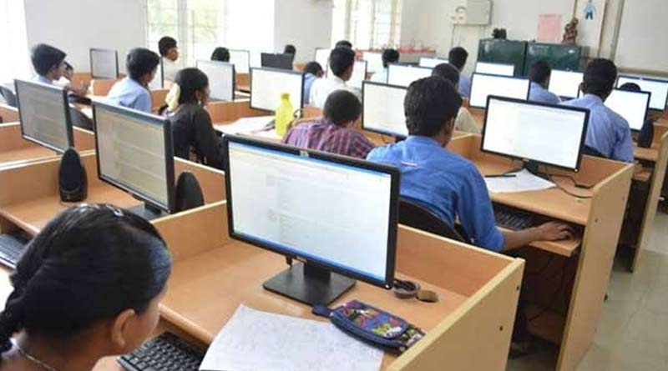
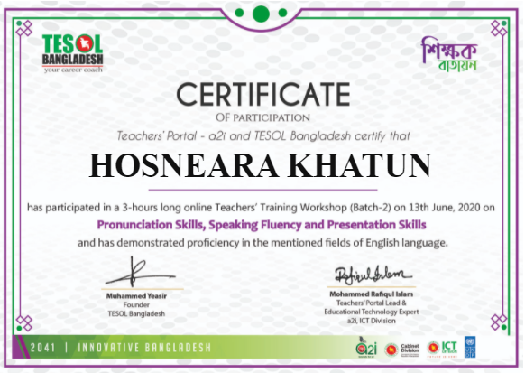
অনলাইনে উন্মুক্ত কোর্স
অনলাইনে বিভিন্ন পরীক্ষা

Slide 14
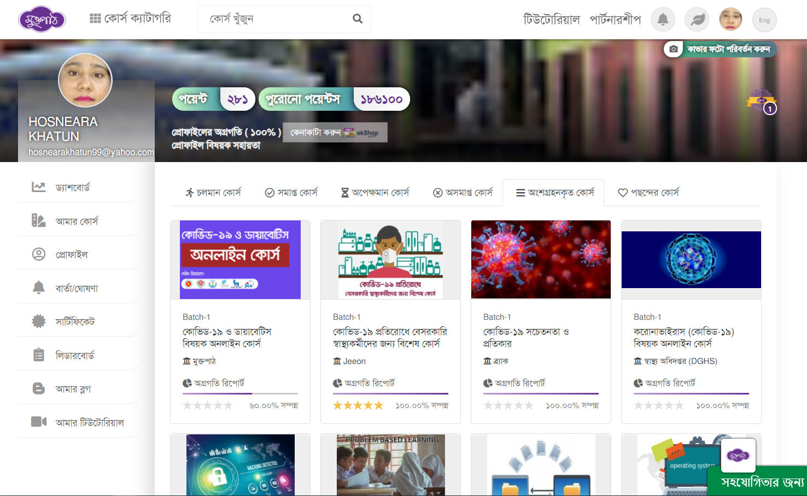
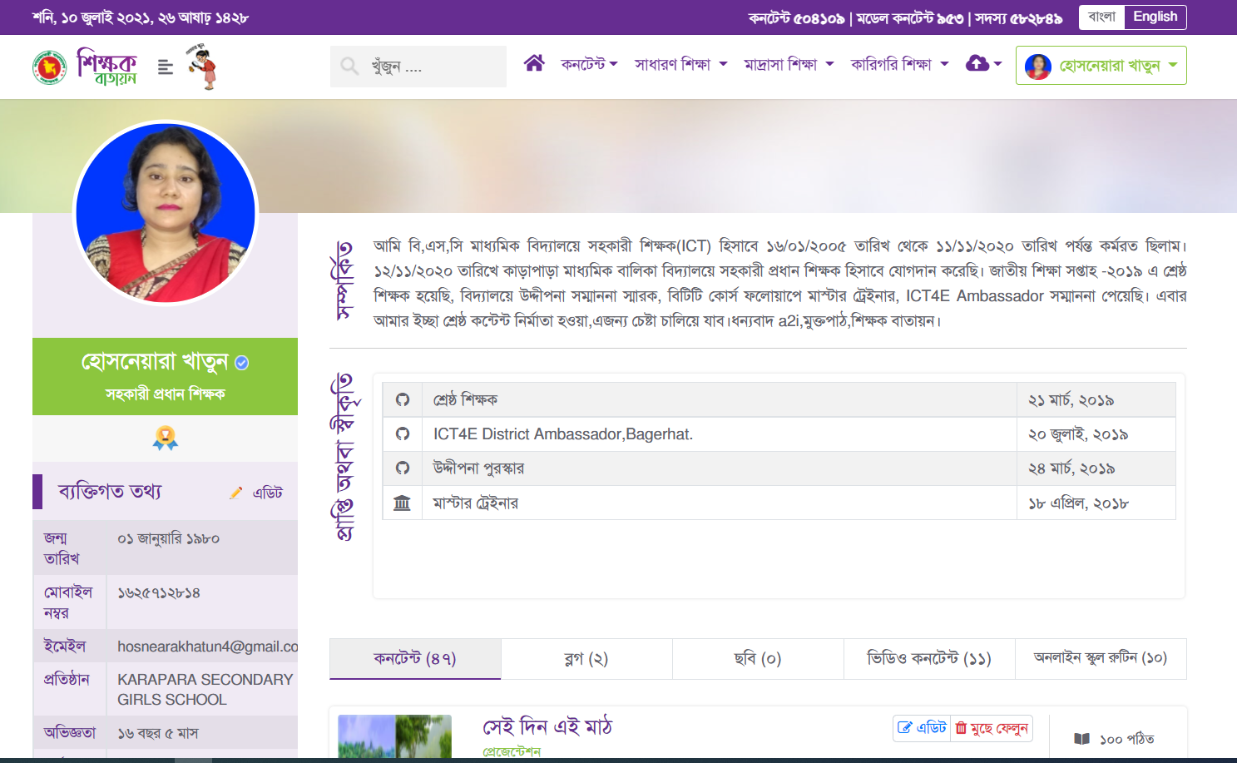
ই-লার্নিং প্ল্যাটফর্ম
বাংলাদেশের ই-লার্নিং প্লাটফর্মের মধ্যে শিক্ষক বাতায়ন ও মুক্তপাঠ বেশ জনপ্রিয়।

Slide 15
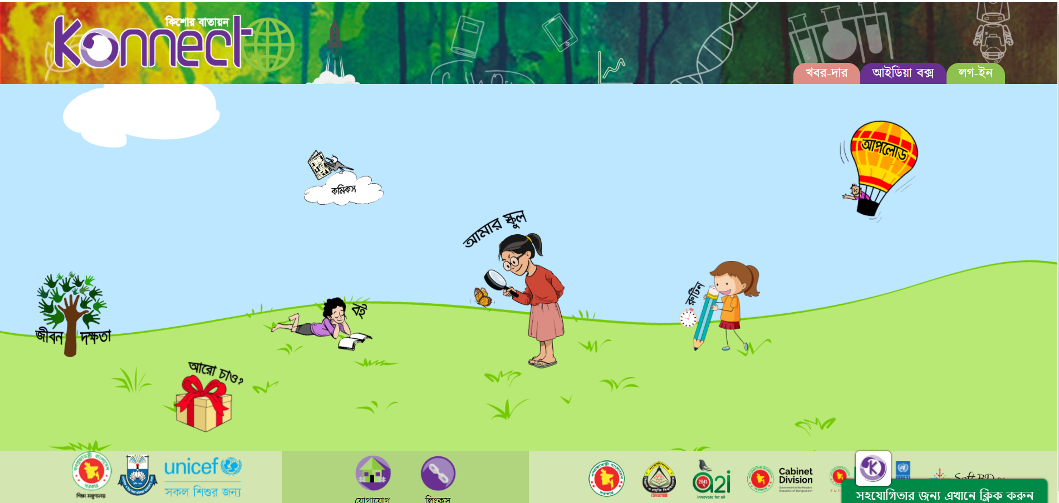
শিক্ষার্থীদের ই-লার্নিং প্ল্যাটফর্ম
কিশোর বাতায়ন হলো কিশোরদের একটি ওয়েবপোর্টাল, যেখানে শিক্ষার্থীরা তাদের তৈরী কৃত বিভিন্ন কন্টেন্ট আপলোড করতে পারে প্রয়োজন অনুযায়ী কন্টেন্ট ডাউনলোড করতে পারে এবং মন্তব্য করতে পারে

Slide 16
১. ই-লার্নিং হলো ইলেকট্রনিক পদ্ধতিতে পাঠদানের কৌশলগত প্রক্রিয়া। সমস্যা সমাধানের জন্য ই-লার্নিং বেশ গুরুত্বপূর্ণ ভূমিকা রাখতে পারে।
২. শিক্ষার মান বৃদ্ধিতে ই-লার্নিং গুরুত্বপূর্ণ ভূমিকা রাখতে পারে। কোনো বিষয় সুস্পষ্ট ধারনা না থাকলে ইন্টারনেটের মাধ্যমে জানতে পারে।
৩. পাঠদান পদ্ধতি তে ইলেকট্রনিক পদ্ধতি ব্যবহার করার মাধ্যমে শিক্ষার্থীদের নিকট পাঠ কে অনেক বেশি সহজবোধ্য ও বোধগম্য করে তোলা যায়।
৪. নিজের ঘরে বসেই ক্লাশ করা, অভীক্ষার মুখোমুখি হওয়া এবং সনদপত্র অর্জন করা খুব সহজেই সম্ভব হয়।
৫. যারা চাকরির পাশাপাশি পড়াশোনা চালিয়ে যেতে চান তাহলে আপনার জন্য রয়েছে বিভিন্ন ধরনের ই-লার্নিং ভিত্তিক কোর্স।
৬. ই-লার্নিং এর মাধ্যমে অনলাইন পরীক্ষা নেওয়া, নিবন্ধগুলি পড়তে এবং ভিডিও দেখার সুযোগ দেয়।

Slide 17
মূল্যায়ন
১। ই-লার্নিং এর উপাদান কোনটি?
উত্তরঃ ইন্টারনেট
২। শিক্ষার্থীদের পাঠ গ্রহণের বিভিন্ন সমস্যা সমাধানে বর্তমান কোনটির ভূমিকা রয়েছে?
উত্তরঃ E-Learning
৩। সিডিরম ব্যবহার করে পাঠদান করার পদ্ধতিকে কী বলে?
উত্তরঃ E-Learning
৪। ই-লার্নিংয়ের জন্য প্রয়োজন নিচের কোন বিষয়টি
উত্তরঃ ই-লার্নিং ম্যাটারিয়্যাল, প্রয়োজনীয় অবকাঠামো, ইন্টারনেট স্পিড

Slide 18
বাড়ির কাজ
ই-লার্নিংকে সফল করতে হলে শিক্ষার্থীদের অনেক বেশি উদ্যোগী
হতে হবে কথাটি ব্যাখ্যা করে লেখ।

Slide 19
আজকের মত সবাইকে ধন্যবাদ

